Slide 1



Slide 2
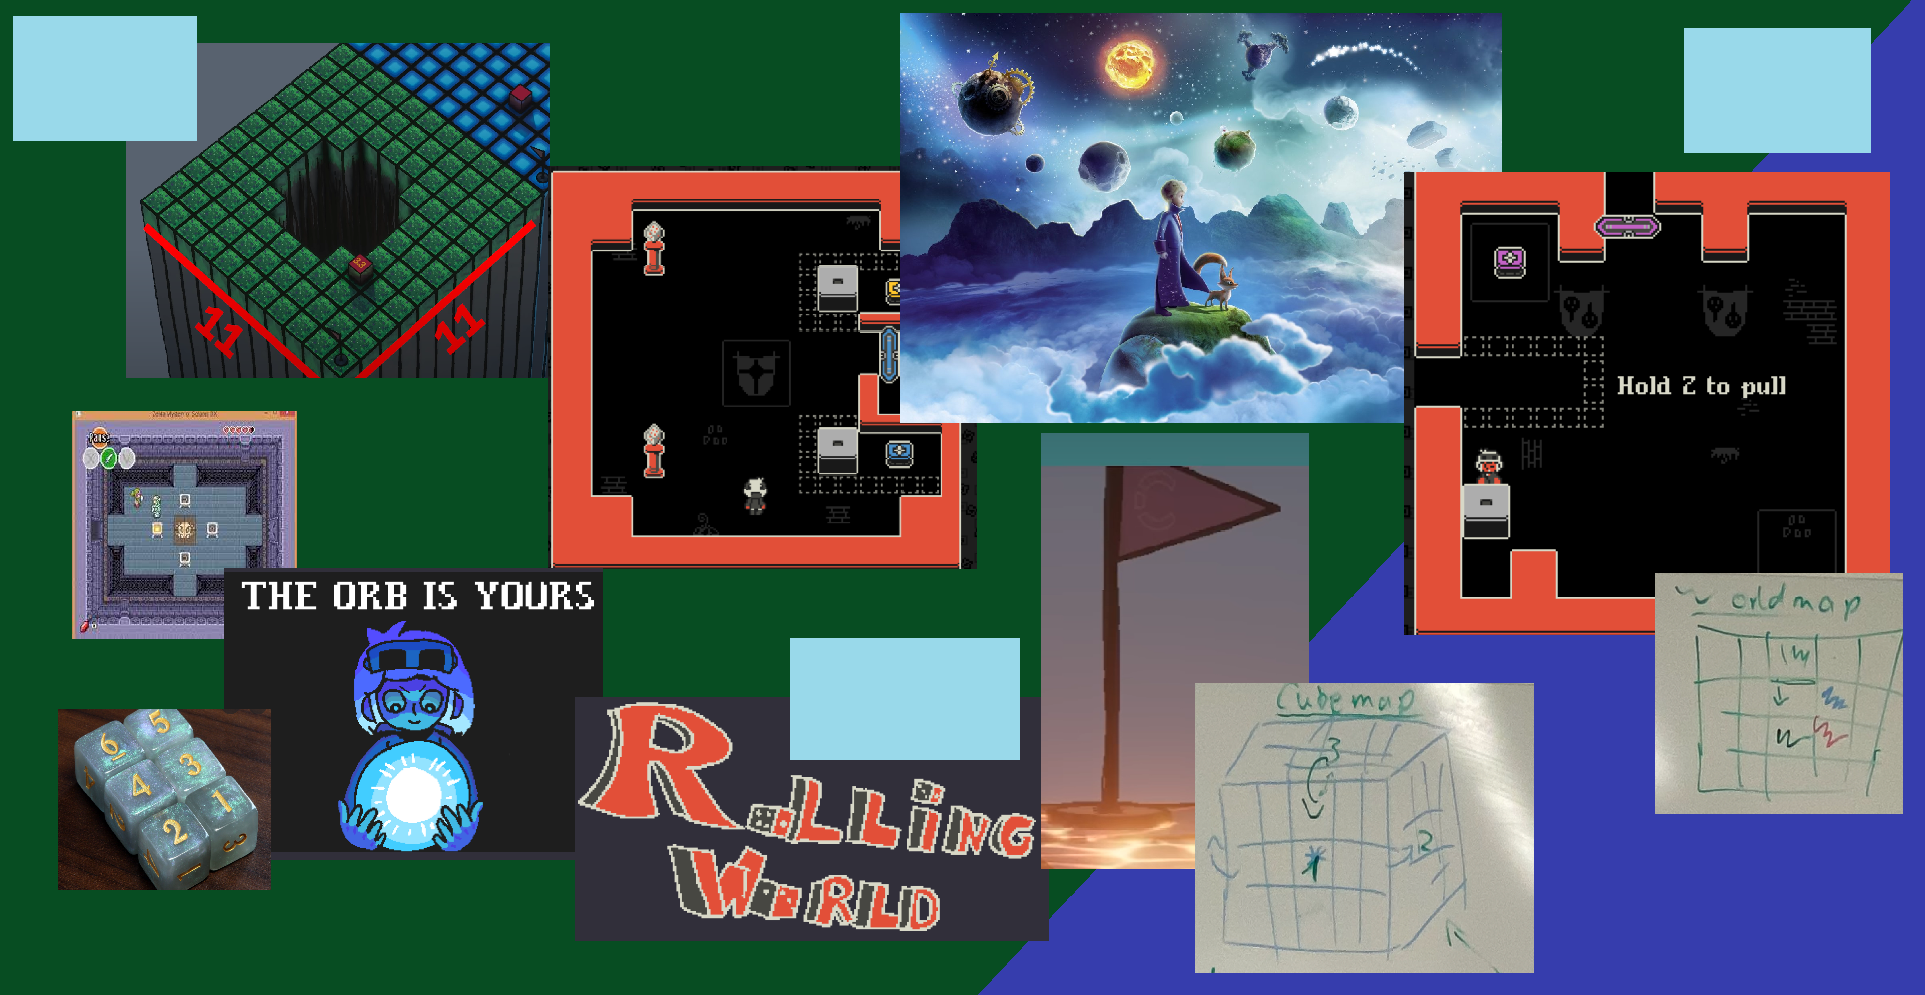
Moodboard

Slide 3
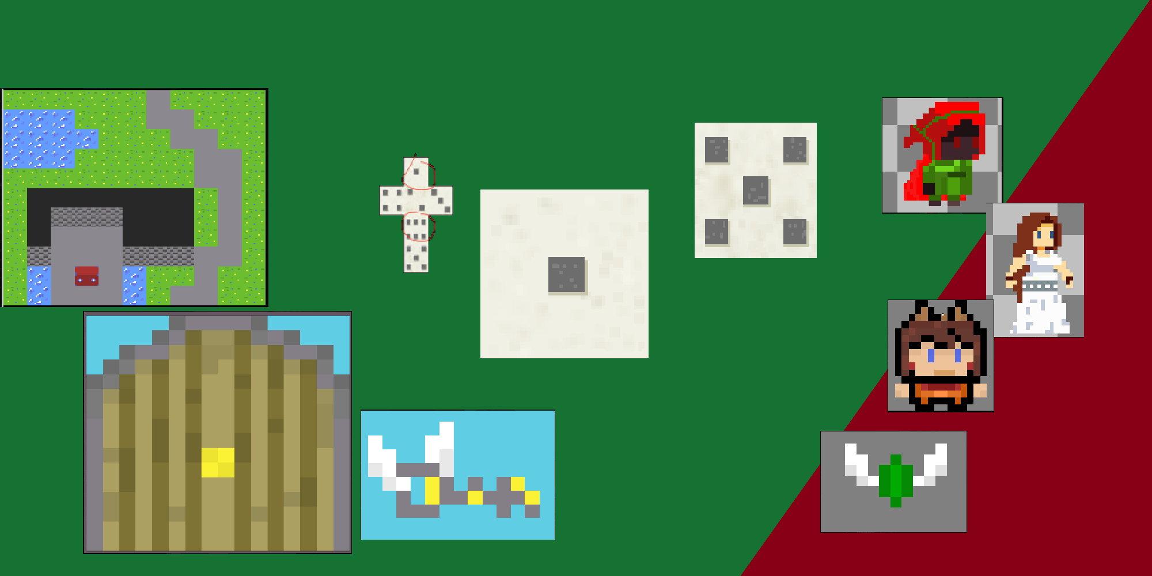

Slide 4
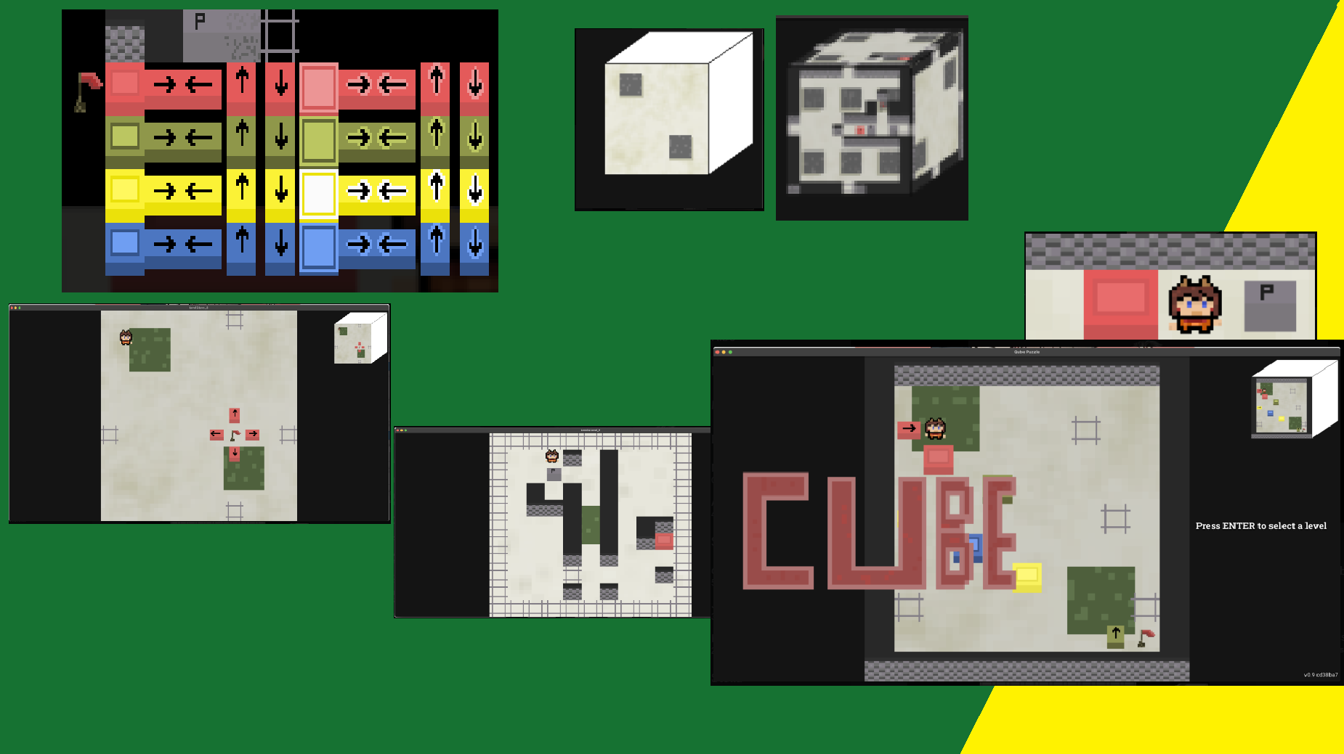

Slide 5

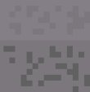




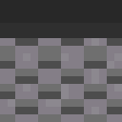
^{Felder / Objekte}

Slide 6
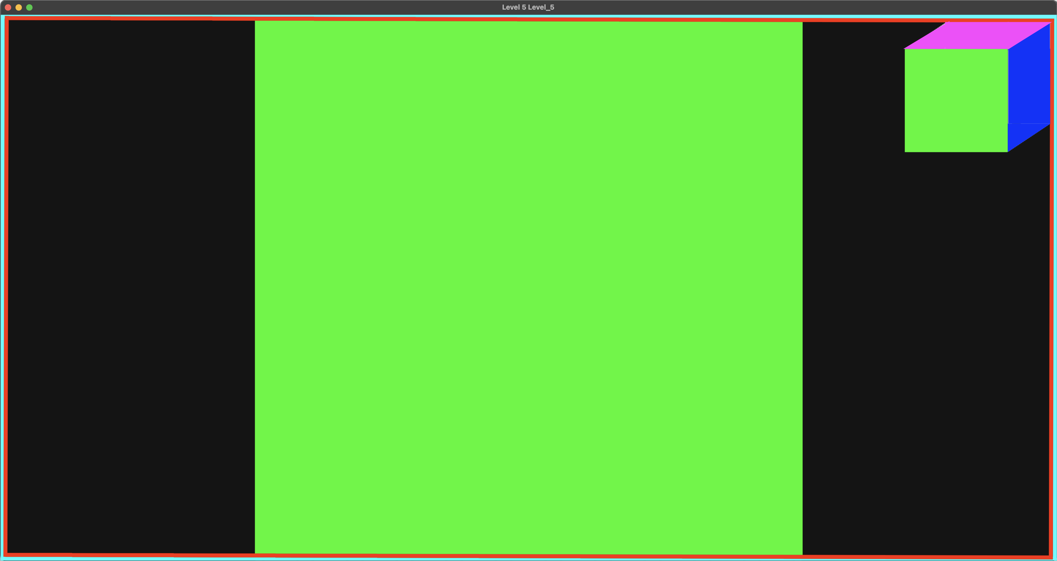
Zwischentexturen²

Slide 7
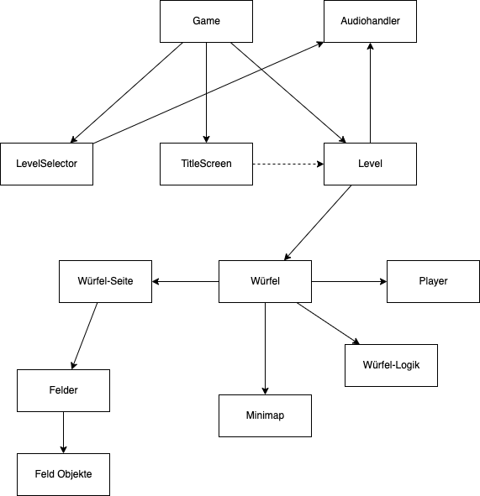
Der Wahnsinn

Slide 8

Play now on itch.io
https://universegame.itch.io/qubepuzzle

